Slide 1


ESCUELA SUPERIOR
POLITÉCNICA DEL LITORAL
FACULTAD DE INGENIERÍA MARÍTIMA
Y CIENCIAS DEL MAR
Aspectos Taxonómicos
Ecuador Marcillo Gallino
2008

Slide 2
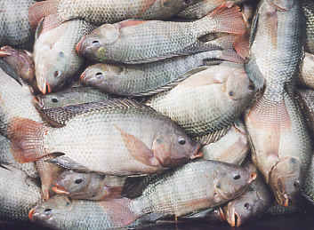
1. Introducción
Los cíclicos se localizan en todo el mundo entre los trópicos de cáncer y capricornio. En América desde México, Sur América en la costa del Pacífico hasta Perú. En el Atlántico desde Brasil hasta el Río de la Plata en Argentina; acentuándose mayoritariamente en África, Madagascar, Ceilán e India (Morales, 1.991).

Slide 3
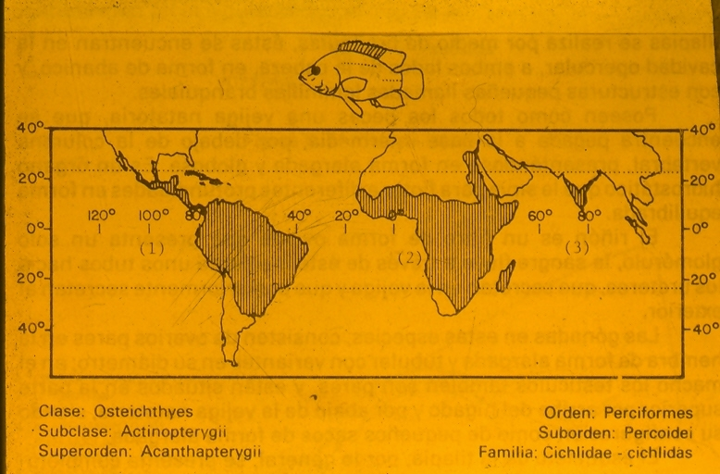

Slide 4
1. Introducción
Dentro de la ictiofauna de los ríos de nuestro país la familia Cichlidae presenta seis géneros con catorce especies clasificadas, los ciclidos comunes de los ríos de la costa ecuatoriana son vieja azul (Aequidens rubulatus) y vieja colorada (Cichlasoma festae).

Slide 5
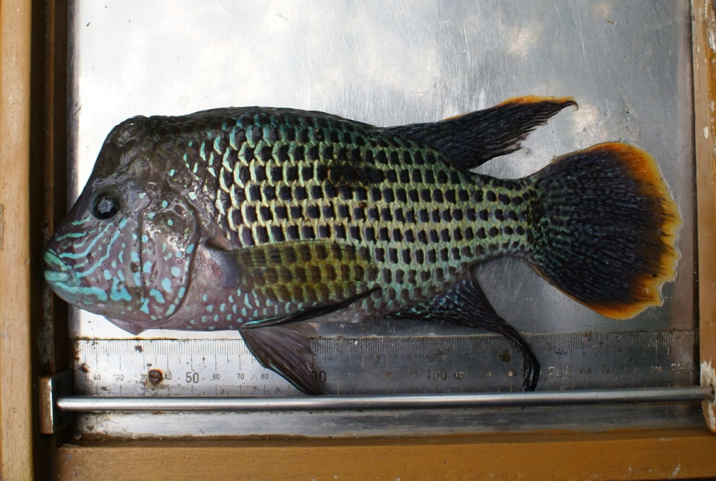
Ejemplar macho de Aequidens rivulatus.

Slide 6
Introducción
Los miembros de los peces denominados tilapias pertenecen a la familia Cichlidae se encuentran distribuidos en: África, América y Asia, son peces principalmente de agua dulce e incluye unas 1.200 especies
1982 Trewawas clasifica a las tilapias en 4 géneros según sus hábitos reproductivos:
  Tilapia (Smith)
  Sarotherodon (Rufell)
  Oreochromis (Gunther)
  Danakilia (Thys)

Slide 7
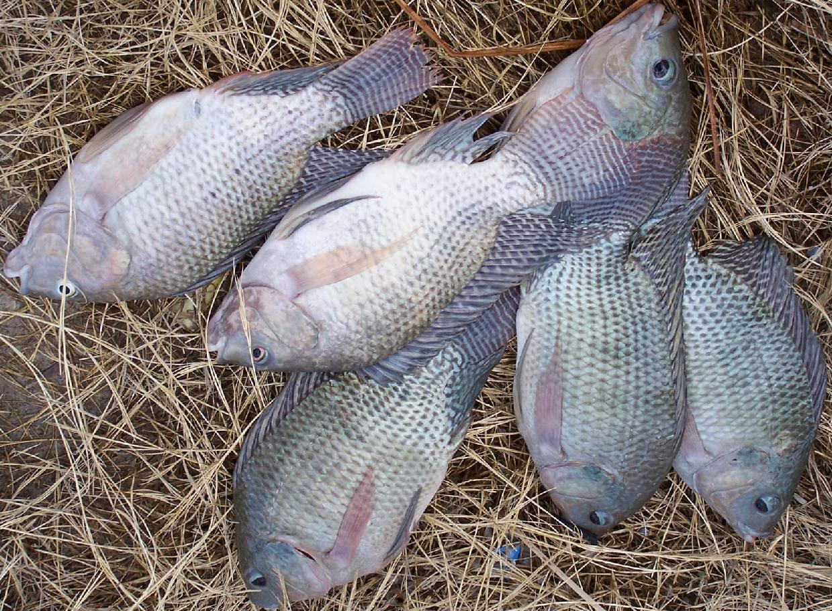
Introducción
1983 Trewawas. Nueva clasificación basada en su dentición, establece los siguientes géneros:
  Tilapia
  Tristanella
  Danakilia
  Sarothrodon
  Oreochromis
  Pelmatochromis

Slide 8
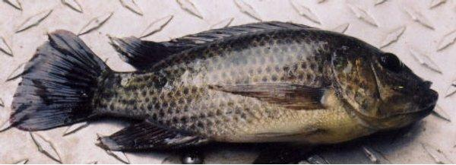
2. Oreochromis mossambicus (Peters, 1.985)
Denominación: Tilapia mozambica, vieja, tilapia negra.
Origen: Aguas tropicales del África Sur y Oriental

Slide 9
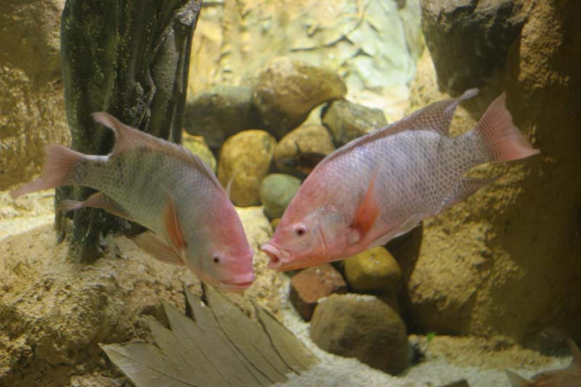
2. Oreochromis mossambicus (Peters, 1.985)
Muy difundida en Latinoamerica, habitando en diferentes habitats, es muy resistente a las variaciones de las condiciones ambientales. Es una especie omnívora, filtradora, detritófaga. A su reproducción es precoz; cuando alcanza longitudes comprendidas entre 8-9 cm. Son eurihalinos, creciendo y reproduciéndose en medios salinos.

Slide 10
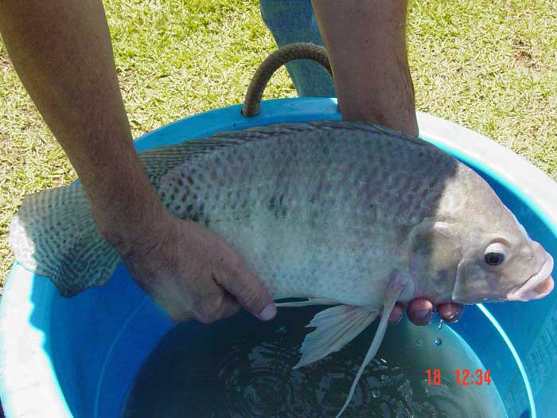
2. Oreochromis mossambicus (Peters, 1.985)
Popular en países asiáticos. En Filipinas existen más de 200.000 Has de lagos de aguas marinas, en producción superior a 200.000 toneladas (Guerrero, 1991)
En 1950 hubo producción de 25 TM/ año con peso de 140 g el año.

Slide 11
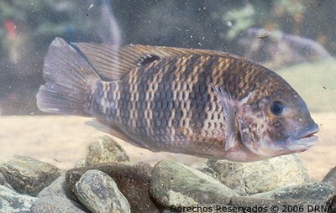
3. Tilapia rendalli (Boulanger)
Denominación: Tilapia blanca, tilapia herbívora
Origen: África Occidental (Ríos Senegal y Negro), África Central (Río Congo, Río Zambezi hasta Natal), África Oriental (Zaire)

Slide 12
3. Tilapia rendalli (Boulanger)
Su cultivo se inicio hace 45 años en el alto Katanga, Congo Belga (hoy Shala).
Especie herbívora, con canibalismo presente en estadios juveniles.
Alimentación: Algas filamentosas, macrofitas, vertebrados, pequeños peces y alimento balanceado.
Es menos resistente a los cambios ambientales.
Temperatura: 18–23ºC, crece; pero no hay reproducción.
Salinidad: 13.5–19‰
Producción : En la década del 60, 4.5 T/año peso de 350 g/año.

Slide 13
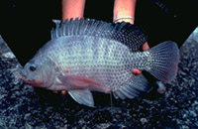
4. Oreochromis niloticus (Linnaeus)
Denominación: Tilapia nilótica, vieja, tilapia plateda
Origen: Aguas tropicales del sur del Sahara, E. Congo (África Occidental), Alto Nilo, Uganda (África Oriental).

Slide 14
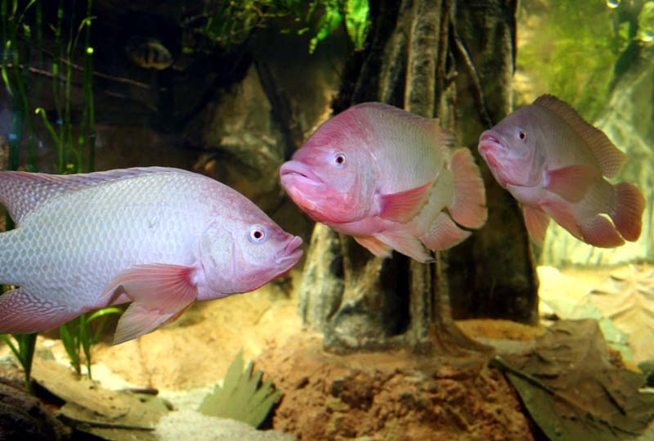
4. Oreochromis niloticus (Linnaeus)
Alimentación: Omnívora y filtradora (micrófa-ga). Presenta algunos rasgos de canibalismo en etapas prejuvenil
Salinidad: Soporta entre 13.5 y 22.4‰
Producción: En le década del 70 y mante-niéndose actualmente es de 40 T/año con peso de 500 g/año.

Slide 15

5. Oreochromis urolepis hornorum (Trewawas)
Origen: África Oriental (Zanzibar), Río Wani (Tanzania).
Alimentación: Omnívora filtradora; viven bien en aguas saladas; hembras y machos tienen el mismo ritmo de crecimiento.
Importancia: trabajos de hibridación.

Slide 16
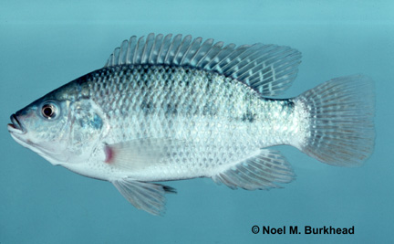
6. Oreochromis Aureus (Steindacher, 1864)
Origen: Lago Hula y Hula Swamps, África Oriental (Río Senegal, Senegal, Nilo), África Medio – Oriental (Valle del Jordan y Siria)
Alimentación: Omnívora filtradora, tiene un rápido crecimiento.
Tolera bajas temperaturas y salinidades; se reproduce bien.

Slide 17
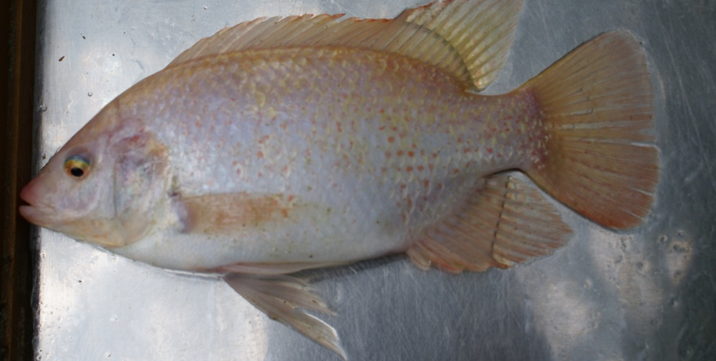
7. Tilapia Roja (Oreochromis sp.)
Denominación: Tilapia Roja, híbrido rojo, pargo entre otros.
Obtención: Por mutación de especies puras o el cruce de híbridos de ellas

Slide 18
7. Tilapia Roja (Oreochromis sp.)
Dentro del Género Oreochromis, como una “mutación albina” se reporta el primer ancestro de tilapia roja en un cultivo artesanal de tilapia Oreochromis mossambicus de coloración normal (negra) introducida desde Singapur en 1946, cerca de la población de Tainan (Taiwán) en 1968 (Castillo, 1994).
Ho Kuo (Taiwán Fisheries Research Institute) en 1969 realiza el cruce entre el macho mutante de color rojizo-anaranjado O. mossambicus y la hembra de coloración normal O. niloticus, obteniendo una generación F1 con un 25% de alevinos de coloración rojiza-anaranjada, luego de 9 años, de cruces selectivos se logro fijar la coloración roja en el 70 a 80% de la población.

Slide 19
7. Tilapia Roja (Oreochromis sp.)
Principales variedades:
  Red Singapur: O. mossambicus Mutante (Pruginin, et. al, 1988).
  Red Florida: O. mossambicus ALBINA x O. urolepis hornorum (Sipe, 1985).
  Red Stirling y Tailandesa: O. niloticus ROJA.
  Red Manzala: O. aureus ROJA., O. niloticus (Egipcia) Roja (Mc Andrew, et. al 1988; Tave, 1991).
  Red Yumbo No 1: Red Florida x O. niloticus (Castillo, 1990).

Slide 20
7. Tilapia Roja (Oreochromis sp.)
Principales variedades:
  Red Yumbo No 2: Red Florida USA x Red Florida ISRAEL (Castillo, 1989).
  Red Taiwanesa: O. mossambicus ALBINA (Castillo, 1989).
  Red Taiwanesa y Filipina: O. mossambicus ALBINA x O. niloticus (Kuo, 1984; Galman, Moreau y
  Avtalion, 1988; Pruginin, et. al, 1989).
  Red Aurea: O. aureus ROJA.
  Golden Tilapia: O. mossambicus AMARILLA.

Slide 21
7. Tilapia Roja (Oreochromis sp.)
Otras variedades no rojas de importancia introducidas son:
  Nilótica Perla: O. niloticus PEARLS.
  Nilótica Chitralada: O. niloticus Tailandesa.
En cada variedad se busca adicionar a ella la mejor característica de cada una de las especies del género Oreochromis, empleadas en el mejoramiento de los híbridos rojos.

Slide 22
7. Tilapia Roja (Oreochromis sp.)
Características principales del género Oreochromis:
  O. mossambicus: rusticidad, resistencia y reproduc-ción en altas salinidades.
  O. mossambicus y O. urolepis hornorum: para la coloración roja y resistencia a todo tipo de medios.
  O. niloticus: para mejorar el crecimiento y la forma corporal (fenotipo).
  O. urolepis hornorum: para la obtención de híbridos solo machos, alta resistencia a salinidad.
  O. aureus: para aumentar la tolerancia en aguas frías.

Slide 23
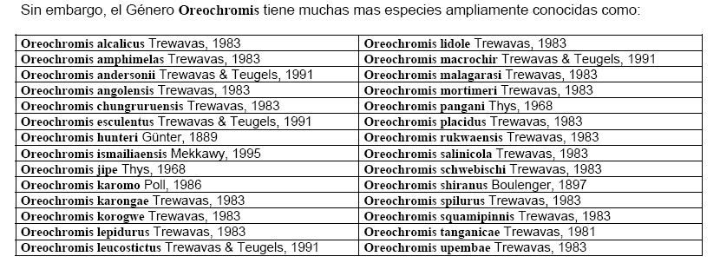
Especies conocidas del género
Oreochromis
Sin embargo, el género Oreochromis tiene muchas más especies ampliamente conocidas.

Slide 24
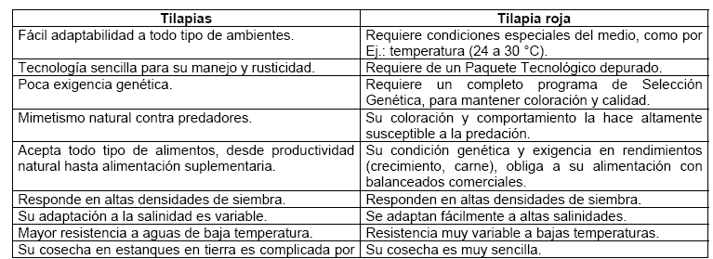
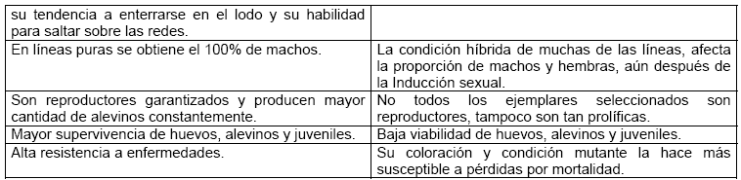
7. Tilapia Roja (Oreochromis sp.)

Slide 25
Cuadro taxonómico
GÉNERO | SUBGÉNERO | ESPECIE
Tilapia (A. Smith Creó el género Tilapia) | No hay | T. rendalli
 |  | T. Zilli
Sarotherodon (Ruppell) | No tiene | Sarotherodon galileus
 |  | S. Melarotheron
Oreochromis (Gunthers) | Tiene subgénero Oreochromis (Gunthers) | O.O. niloticus (Linneo)
 |  | O.O. mossambicus (Peters)
 |  | O.O. aureus (Steindacher)
 |  | O.O. urolepis hornorum
 |  | O.N. macrochir (Boulanger)
Nyasalapia (Thys)
Alcalapia (Thys)
Neotilapia (Regan)

Slide 26
Sin embargo, el género Oreochromis tiene muchas más especies ampliamente conocidas.
Especies conocidas del género
Oreochromis

Slide 27

Gracias…
FIMCM-ESPOL

